Slide 1
选择/堆排序刷题
数据结构与算法365特训营

Slide 2
选择/堆排序刷题
本次课内容
POJ2388
POJ3253
HDU1425
POJ2833

Slide 3
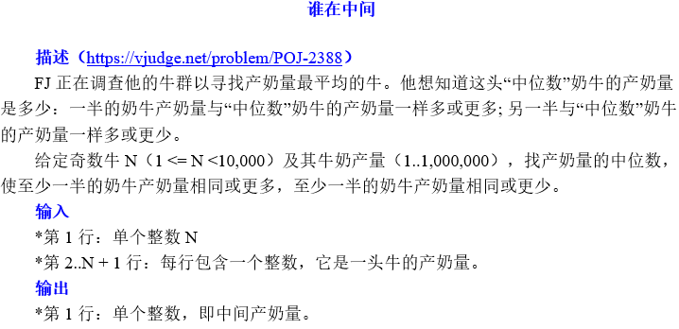
选择排序刷题
POJ2388

Slide 4
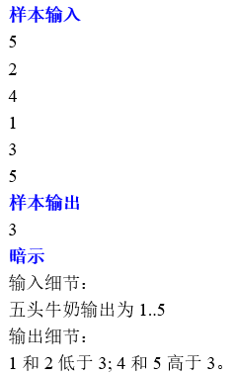
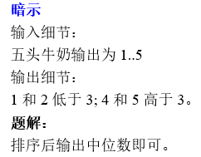
选择排序刷题
POJ2388

Slide 5
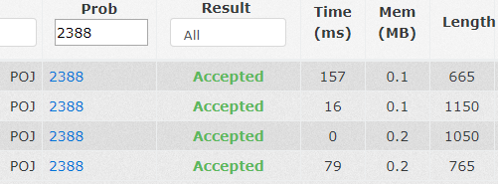
选择排序刷题
POJ2388
选择排序
堆排序
快速排序
插入排序

Slide 6
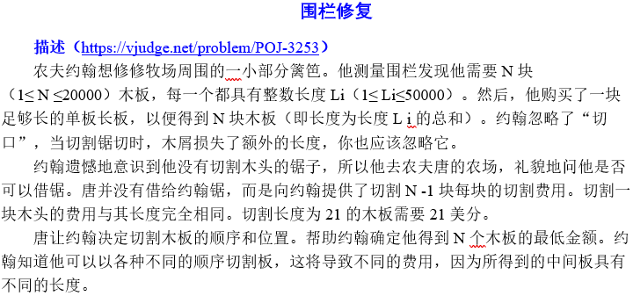
堆排序刷题
POJ3253

Slide 7
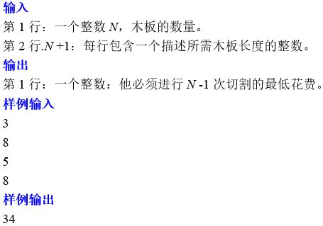
堆排序刷题
POJ3253

Slide 8
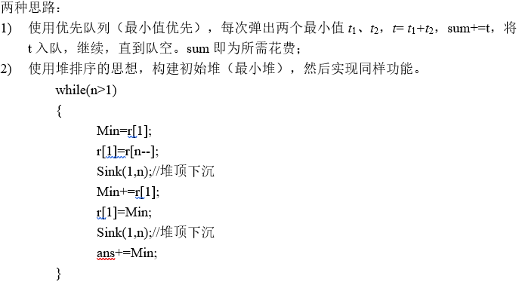
堆排序刷题
POJ3253

Slide 9
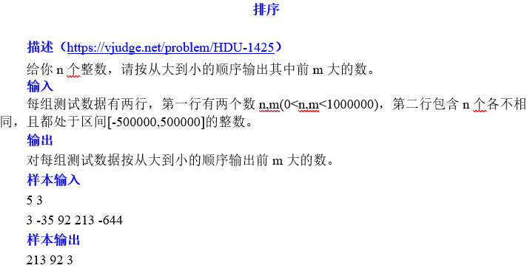
堆排序刷题
HDU1425

Slide 10
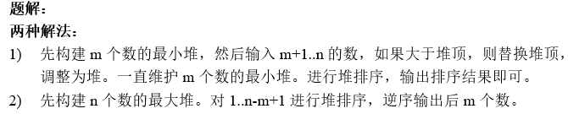
堆排序刷题
HDU1425

Slide 11
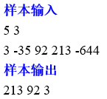
堆排序刷题
HDU1425

Slide 12
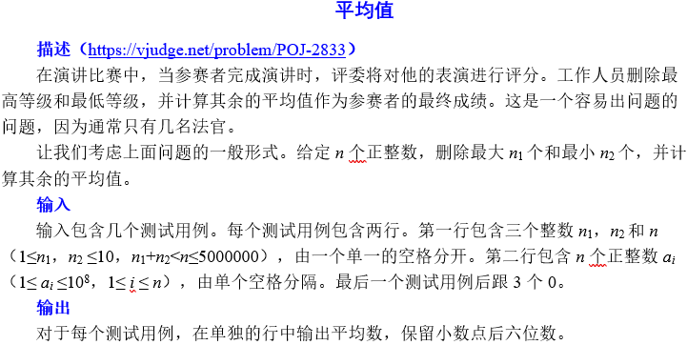
堆排序刷题
POJ2833

Slide 13
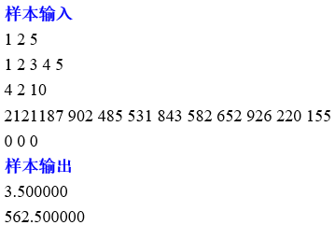
堆排序刷题
POJ2833

Slide 14

堆排序刷题
POJ2833

Slide 15
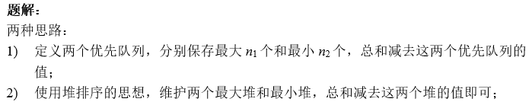
堆排序刷题
POJ2833

Slide 16
作业
POJ2388
POJ3253
HDU1425
POJ2833

